Slide 1
2018년 1학기 자료구조 및 실습 #06 : Queue 2018. 04. 17

Slide 2
실습 개요
Array와 Singly linked list를 이용한 Queue의 구현
실습문제

Slide 3
Queue
Queue
선입선출(First In First Out ; FIFO)
삭제는 처음부터, 삽입은 마지막부터 실행.
배열 또는 연결 리스트로 구현.
ArrayQueue : 크기가 정적이므로 삽입, 삭제에 제약이 있음.
LinkedQueue : 크기가 동적이므로, 삽입 삭제가 비교적 자유로움.
Queue ADT
add : 주어진 원소를 큐의 뒤에 삽입.
first : 큐가 공백이 아니면, 큐의 앞에 있는 원소를 반환.
remove : 큐가 공백이 아니면, 큐의 앞에 있는 원소를 삭제하고 반환.
size : 큐에 있는 원소의 수를 반환.
2018년 1학기 자료구조 및 실습

Slide 4
실습 과제 (1/2)
Array를 이용하여 큐를 구현한 ArrayQueue 클래스를 작성. 다음 메소드를 구현
- add
- remove
- empty : 큐가 비어 있다면 true를 반환, 비어 있지 않다면 false반환
- first : 큐가 공백이 아니면 처음 삽입한 원소를 리턴
- toString : 큐의 내용을 프린트 (front, rear 값을 함께 출력)
(2) Singly Linked List를 이용하여 큐를 구현한 SLinkedQueue 클래스를 작성. 다음 메소드를 구현
- add
- remove
- empty : 큐가 비어 있다면 true를 반환, 비어 있지 않다면 false반환
- first : 큐가 공백이 아니면 처음 삽입한 원소를 리턴
- toString : 큐의 내용을 프린트
- toArrayQueue : 현재 Queue의 내용과 동등한 ArrayQueue 객체를 리턴

Slide 5
실습 과제 (2/2)
TestQueue 클래스를 작성하고 다음을 수행 하시오.
1. ArrayQueue 객체를 생성 (배열 크기 : 10)
→ 1, 2, 3, 4, 5를 차례로 삽입(add) 수행 후, 프린트 (front, rear 값을 함께 출력)
→ 삭제(remove)를 두 번 수행 후, 프린트 (front, rear 값을 함께 출력)
2. SLinkedQueue 객체를 생성
→ 6, 7, 8, 9를 차례로 삽입(add) 수행 후, 프린트
→ 삭제 (remove) 를 네 번 수행 후, 프린트
→ 10, 11, 12 삽입(add)
→ toArrayQueue() 호출 후, 리턴 받은 것을 프린트 수행.

Slide 6
Array Queue
add() & remove()
arrayQueue
Capacity : 10
front = -1
rear = -1
Empty Queue
0
1
2
3
4
5
6
7
8
9
1
front = -1
rear = 0
add(1) ➔
0
1
2
3
4
5
6
7
8
9
1
2
front = -1
rear = 1
add(2) ➔
0
1
2
3
4
5
6
7
8
9
1
2
3
front = -1
rear = 2
add(3) ➔
0
1
2
3
4
5
6
7
8
9

Slide 7
Array Queue
add() & remove()
2
3
front = 0
rear = 2
remove() ➔
0
1
2
3
4
5
6
7
8
9
remove() ➔
3
front = 1
rear = 2
0
1
2
3
4
5
6
7
8
9
3
4
front = 1
rear = 3
add(4) ➔
0
1
2
3
4
5
6
7
8
9
3
4
5
front = 1
rear = 4
add(5) ➔
0
1
2
3
4
5
6
7
8
9

Slide 8
Singly Linked Queue
add() & remove()
head
SLinkedQueue
rear
Size = 0 ; Empty Queue
head
head
6
6
7
8
add(6) ➔
rear
add(8) ➔
rear
Size = 1
Size = 3
head
head
6
7
6
7
8
9
add(7) ➔
add(9) ➔
rear
rear
Size = 2
Size = 4

Slide 9
Singly Linked Queue
add() & remove()
head
6
7
8
9
rear
Size = 4
head
head
7
8
9
9
remove() ➔
remove() ➔
rear
rear
Size = 1
Size = 3
head
head
8
9
remove() ➔
rear
remove() ➔
Size = 0 ; Empty Queue
rear
Size = 2

Slide 10

테스트 결과
1. ArrayQueue 객체를 생성
→ 1, 2, 3, 4, 5를 차례로 삽입(add) 수행 후, 프린트
→ 삭제(remove)를 두 번 수행 후, 프린트
2. SLinkedQueue 객체를 생성
→ 6, 7, 8, 9를 차례로 삽입(add) 수행 후, 프린트
→ 삭제 (remove) 를 네 번 수행 후, 프린트
→ 10, 11, 12 삽입(add) 후, 프린트
→ toArrayQueue() 호출 후, 리턴 받은 것을 프린트 수행.

Slide 11
제출 해야할 파일
문제에 대한 소스 코드
ArrayQueue.java (class)
SLinkedQueue.java (class)
TestQueue.java (class – main() 포함)
Queue (interface)
보고서
- 해당 과제에 대한 구현 설명 및 결과 작성 (사이버 캠퍼스 자료실 양식 참고)

Slide 12
자바 프로젝트 Export/Import 방법 (참고)
eclipse에서 프로젝트 전체를 Export(내보내기)하는 방법
해당 프로젝트 오른쪽 버튼 누른 후, Export 선택
General - Archive File 선택
Browse 버튼을 클릭하여 To archive file: 이름을 지정
(적당한 디렉토리에 프로젝트이름.zip으로 설정 / 예: DS04_05_201800000_홍길동.zip)
4. Finish
위 방법으로 Export된(내보내진) 프로젝트를 eclipse로 Import(가져오기)하는 방법
Eclipse에서,
File - Import - General - Existing Projects into Workspace -Next
Select archive file: - Browse - 압축파일 선택 (가령 DS04_05_201800000_홍길동.zip)
Finish

Slide 13



제출 방법 & 주의 사항 (1/2)
제출 기한
1차 : 2018년 04월 23일 23:59 (10점 만점)
2차 : 2017년 04월 30일 23:59 ( 7점 만점)
3차 : 2017년 05월 07일 23:59 ( 4점 만점)
이후 제출은 미제출로 간주 (점수 없음)
제출 방법
소스 코드와 보고서를 폴더에 넣은 후 압축하여 사이버캠퍼스에 제출.
폴더 및 파일명 : DS분반_과제번호_학번_이름
※ 제출 예시
SourceCode.java
TestSourceCode.java
압축하여 제출
DS03_06_201800000_홍길동.hwp
(PDF, MS워드도 가능)
DS03_06_201800000_홍길동.zip

Slide 14
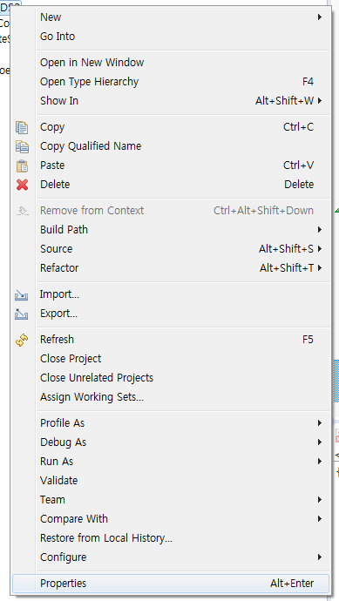
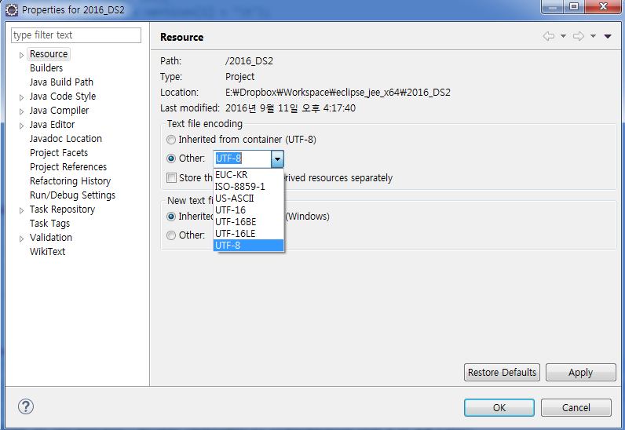
제출 방법 & 주의 사항 (2/2)
Character encoding UTF-8로 설정. (encoding이 다를 경우 소스코드 폰트 깨짐 발생)
프로젝트 폴더 오른쪽 클릭 ➔ Properties ➔ Text file encoding ➔ UTF-8
과제 Copy 하지 말 것!
[copy 적발 시]
1회 적발 → 해당 과제 0점 처리
2회 이상 적발 → F학점 처리
과제 관련 문의
03반(화요일 10:00 실습) – 신준한 (jh_shin@cnu.ac.kr)
04반(화요일 16:00 실습) – 최세목 (semok95@daum.net)

